Slide 1












Làm quen với Makerbot BANHMI
Nôi dung
Thông tin lập trình Makerbot BANHMI
Những lưu ý khi sử dụng Makerbot BANHMI
Bài Quizz 30’ cho các thí sinh tham dự
Mục tiêu
Nắm được cách sử dụng Makerbot BANHMI
Biết và hiểu cách lập trình Makerbot BANHMI
Thử sức với bài QUIZZ Test

Slide 2
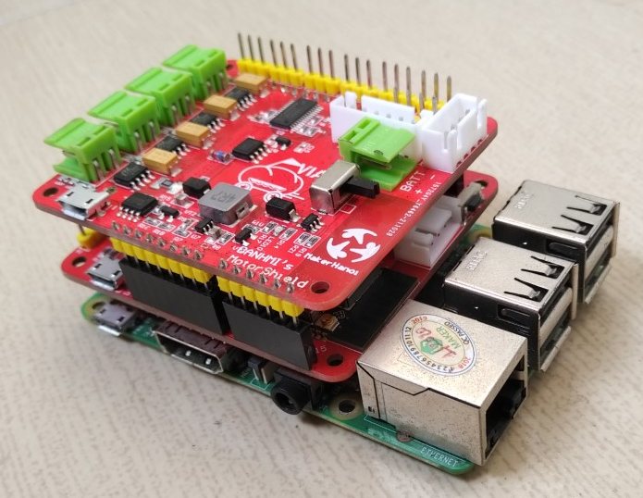
MakerBot BANHMI
Kit phát triển phần cứng mã nguồn mở
Hướng tới phát triển robot và xe tự hành
Có thể kết nối với Raspberry và Shield của Arduino Uno
Hỗ trợ điều khiển lên đến 10 động cơ độc lập (4 DC,6 servo)
Hỗ trợ các chuẩn kết nối không dây: WIFI, Bluetooth (truyền dữ liệu và điều khiển)
Hỗ trợ mở rộng cảm biến, thiết bị với:, Uart, I2C
Thiết kế đơn giản, dễ tiếp cận
Thiết kế dành cho dự án mã nguồn mở VIA( Vietnam Autonomus ) https://via.makerviet.org/vi/

Slide 3

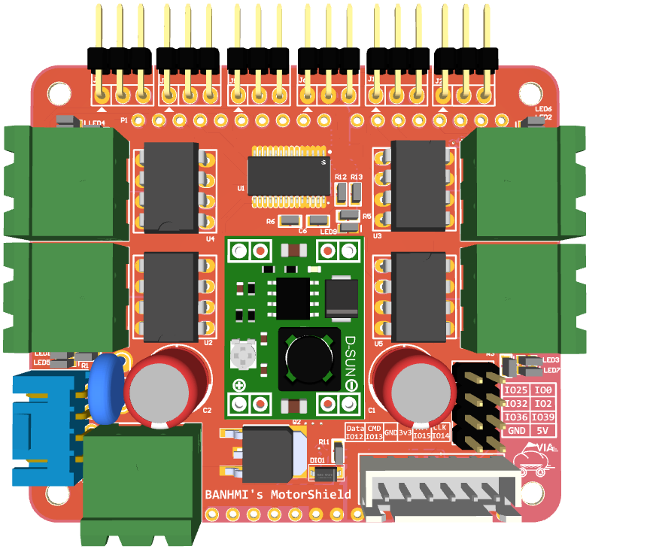
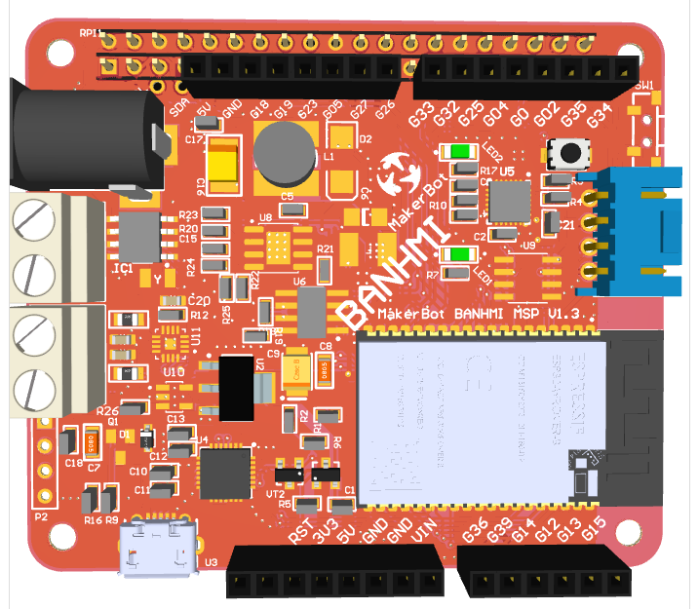
MakerBot BANHMI
Thành phần chính mạch Makerbot BANHMI
Mạch công suất
Mạch điều khiển

Slide 4
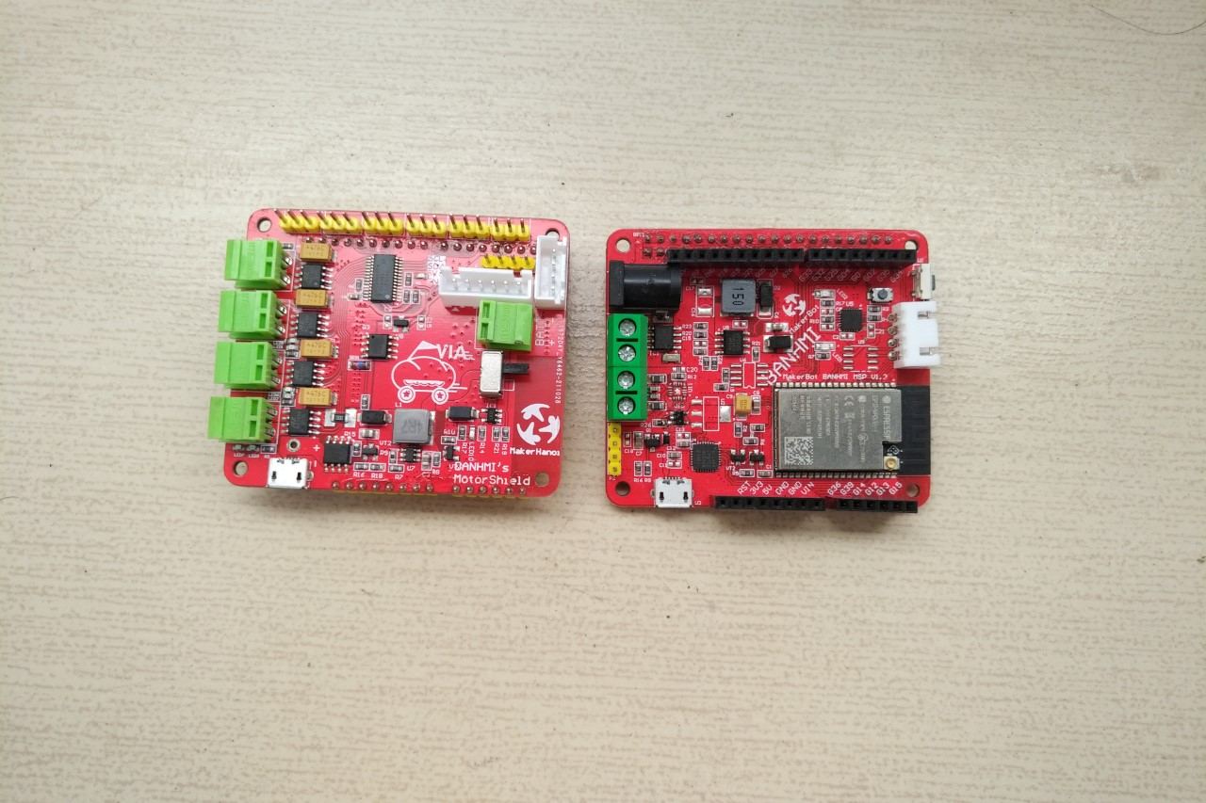
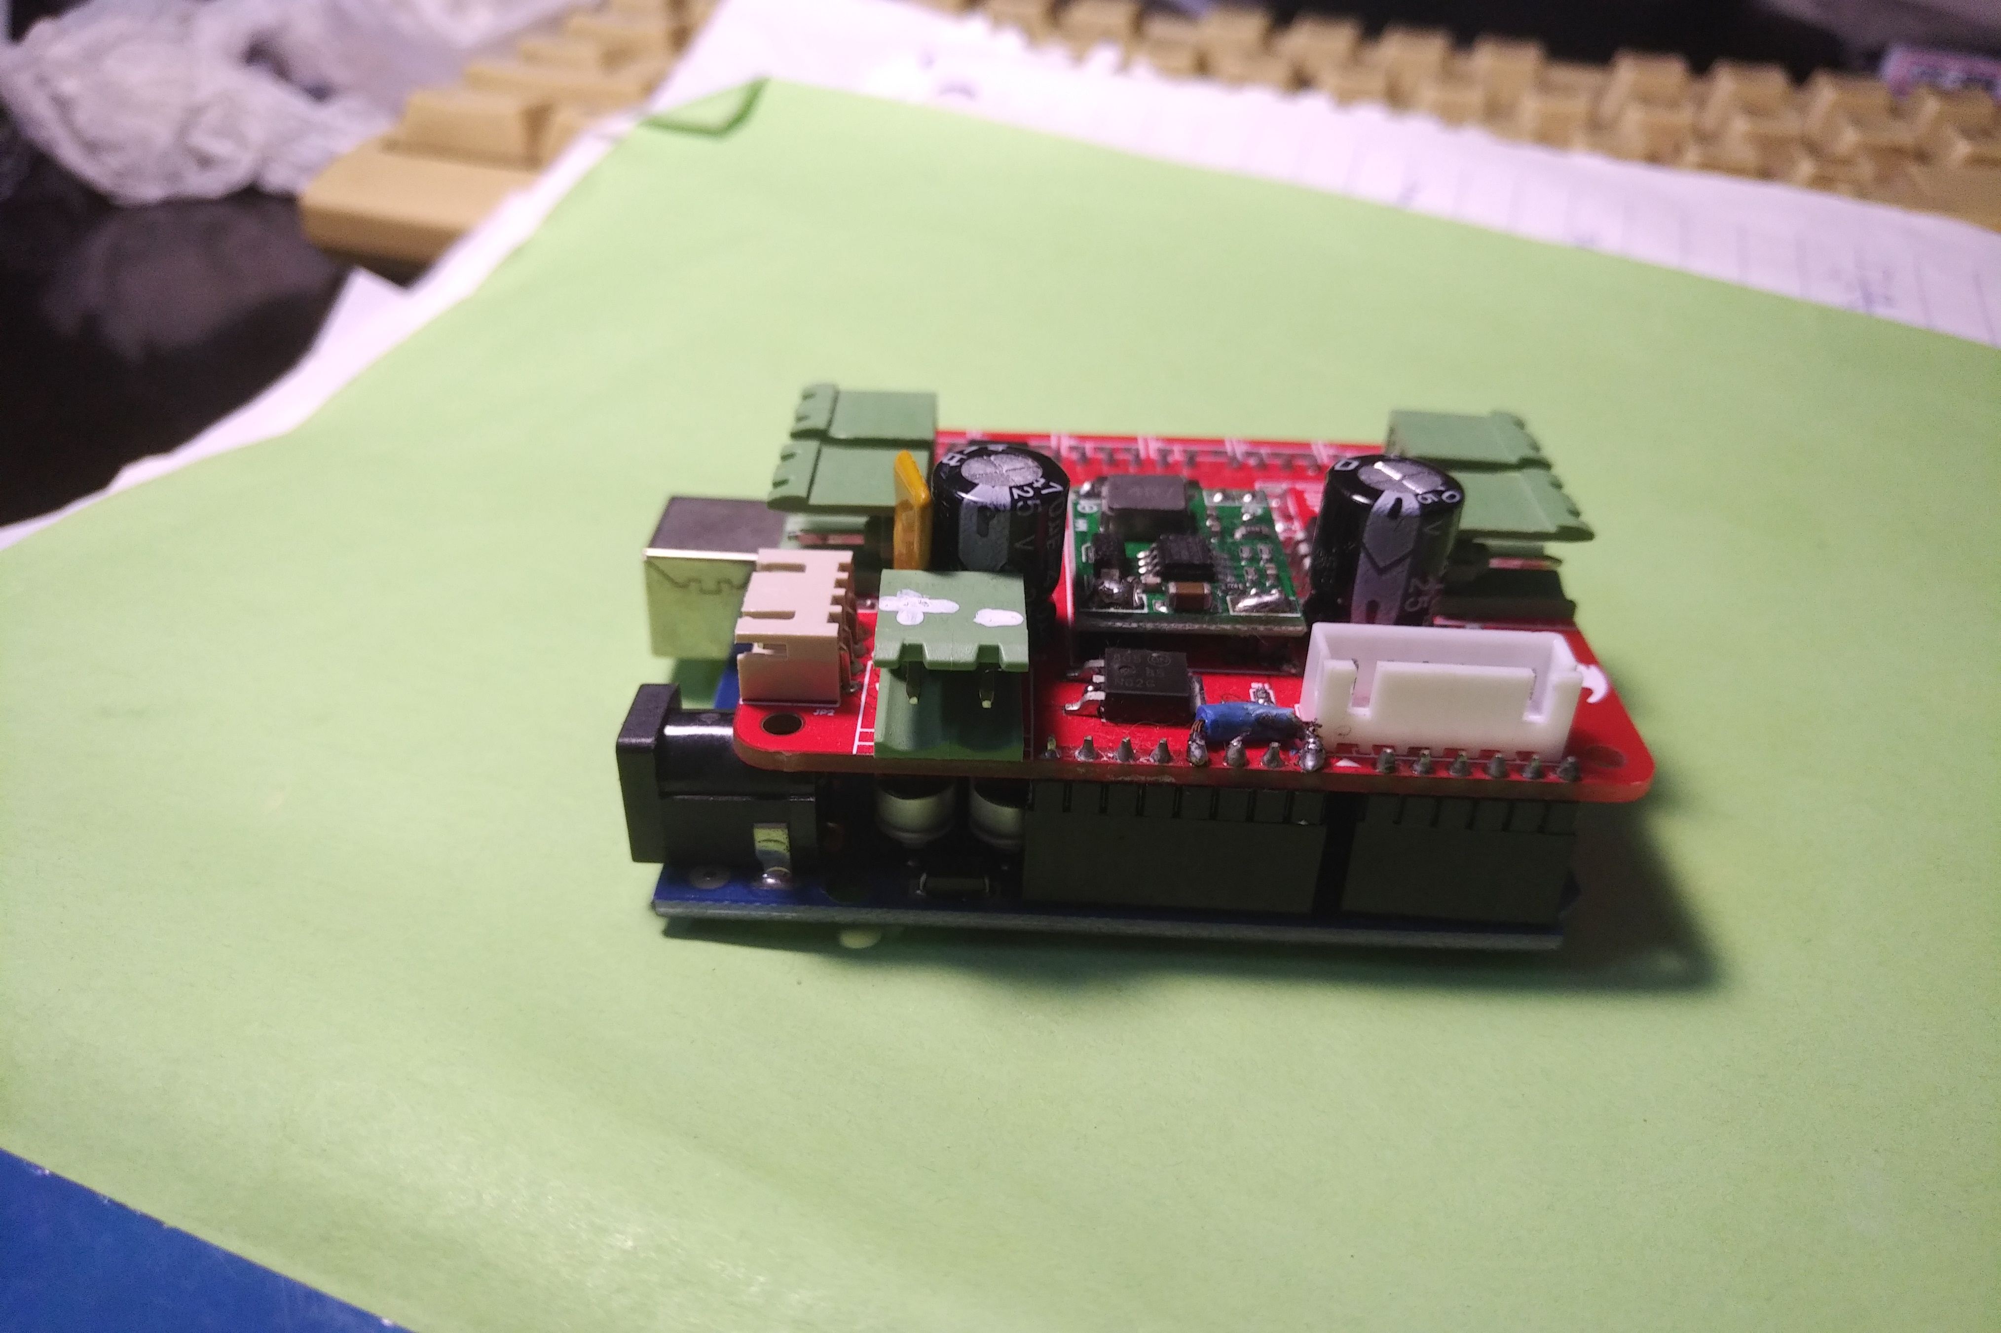
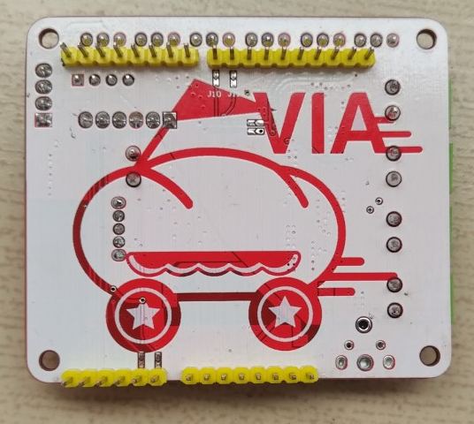
MakerBot BANHMI
HÌnh ảnh MakerBot BANHMI

Slide 5
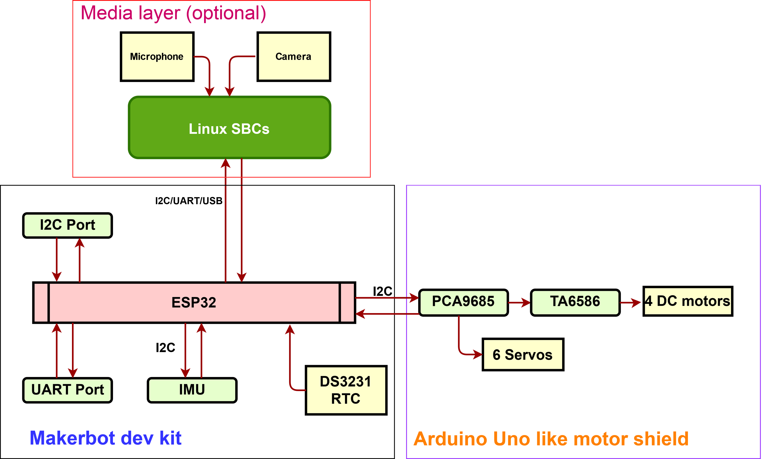
MakerBot BANHMI

Slide 6
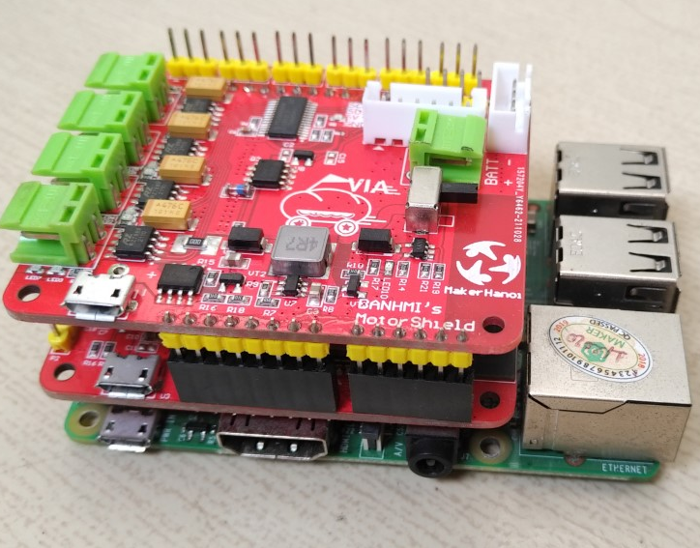
MakerBot BANHMI
Mạch điều khiển Makerbot BANHMI
Mạch điều khiển hệ thống động, cơ cảm biển
Có khả năng kết nối truyền dữ liệu qua WIFI, BLE
Nhỏ gọn, có header tương thích với Raspberry PI
Tương thích ngược với Arduino UNO shield
Ngoài ra, 1 cổng UART, 1 cổng I2C mở rộng
Mạch công suất Makerbot BANHMI
4 đầu ra động cơ DC 5v , 6 đầu ra động cơ Servo 5-7V
1 cổng I2C, 1 cổng SPI
Header mở rộng 6 chân GPIO

Slide 7


MakerBot BANHMI
Cấu Hình chi tiết
Khối điều khiển
ESP32 @ 2x240Mhz,8 MB flash,8MB Psram, 34 GPIOs, built in WIFI,Bluetooth
IMU: 6DOF MPU6050
RTC: DS1307
Khối công suất
PWM: PCA9685
H-bridge: TA6586/RZ7886
6 Ports Servo, 4 Ports DC

Slide 8
Bắt đầu với MakerBot BANHMI

Slide 9

MakerBot BANHMI
Lưu ý quan trọng khi sử dụng Makerbot BANHMI
Nên sử dụng dây cáp micoUSB có chất lượng tốt
Không nên cắm mạch makerbot qua bộ chia USB (USB HUB)
Nếu có thể, nên cắm mạch MakerBot vào cổng USB 3.0 để đảm bảo nguồn cung cấp năng lượng cho mạch MakerBot
Không nên cắm ngược chiều nguồn điện cho mạch công suất Makerbot
Không cắm nguồn điện trực tiếp vào chân IO của mạch Makerbot, hay bất cứ connector nào không phục vụ cho việc cấp nguồn
Không cắm các thiết bị chưa rõ tương thích chân vào mạch makerbot.
Tuyệt đối không cắm pin vào connector 4 chân hoặc 6 chân trên mạch công suất

Slide 10

Bắt đầu với MakerBot BANHMI
Kết nối mạch Makerbot với máy tính
Kết nối MakerBot với máy tính qua cáp microUSB
Lưu ý
Mạch điều khiển động cơ tuy sáng đèn khi cắm usb nhưng chỉ động cơ chỉ hoạt động khi có nguồn 12V cắm vào mạch
Nên sử dụng dây cáp micoUSB có chất lượng tốt
Không nên cắm mạch makerbot qua bộ chia USB (USB HUB)
Nếu có thể, nên cắm mạch MakerBot vào cổng USB 3.0 để đảm bảo nguồn cung cấp năng lượng cho mạch MakerBot

Slide 11

Bắt đầu với MakerBot BANHMI
Kết nối mạch Makerbot với máy tính
Khi kết nối với máy tính, máy tính sẽ tự động tiến hành cài đặt driver cho mạch MakerBot, sau khi cài đặt driver xong trên máy tính sẽ xuất hiện thiết bị Silicon Labs CP210x USB to UART Bridge
Đối với Windows
Sau khi cài đặt driver, mach MakerBot sẽ được gán với 1 cổng COM trên máy, điền bên cạnh tên thiết bị
ví dụ Silicon Labs CP210x USB to UART Bridge (COM 3)
Chú ý ghi nhớ tên cổng COM này (COM3) để thuận lợi cho các bước tiếp theo

Slide 12
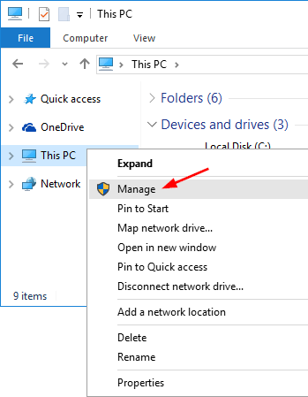
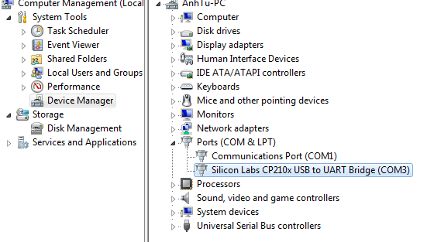
Bắt đầu với MakerBot BANHMI
Kết nối mạch Makerbot với máy tính
Đối với Windows
Để kiểm tra lại kết nối: click chuột phải This PC->manage->Device Manager -> Port(COM&LPT)

Slide 13


Bắt đầu với MakerBot BANHMI
Kết nối mạch Makerbot với máy tính
Đối với Linux
Có thể kiểm tra bằng lệnh lsusb và lệnh ls /dev/ttyUSB* hoặc ls /dev/ttyACM*
Đối với MacOS
Cài đặt driver: https://www.silabs.com/developers/usb-to-uart-bridge-vcp-drivers
Sau khi cài driver
Vào "System Preferences" -> "Security & Privacy"
Ở góc dưới cửa sổ sẽ có chữ "System software from developer "SiLabs" was blocked from loading."
Ấn nút "Allow"
Khởi động lại Mac
Sau khi hoàn thành Mac sẽ nhận cổng COM với tên “/dev/cu.SLAB_USBtoUART “

Slide 14
Bắt đầu với MakerBot BANHMI
Kết nối mạch Makerbot với máy tính
Lỗi có thể gặp phải
Lỗi máy tính không nhận thiết bị, kết nối chập chờn, không ổn định sau 30s kể từ khi kết nối
Cách khắc phục
Đổi cáp microUSB, đổi cổng kết nối USB,
Cắm nguồn 12v vào jack DC rồi kết nối với máy tính
Nhấn giữ nút BOOT( nút tròn màu đen ở giữa mạch) rồi kết nối với máy tính

Slide 15
Arduino và MakerBot BANHMI

Slide 16
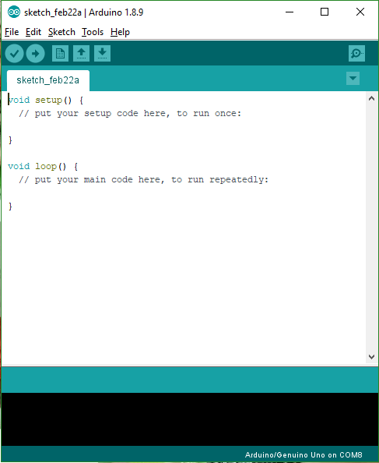
Bắt đầu với MakerBot BANHMI
Cài đặt MakerBot BANHMI với Arduino
Arduino IDE
Arduino là một nền tảng mã nguồn mở được sử dụng để xây dựng các dự án điện tử. Arduino bảng mạch Arduino và Arduino IDE
Arduino IDE (Arduino Integrated Development Environment) là một trình soạn thảo và biên dịch chương trình để nạp cho mạch Arduino
Mạch Makerbot sẽ sử dụng trình biên dịch và bộ thư viện của arduino

Slide 17
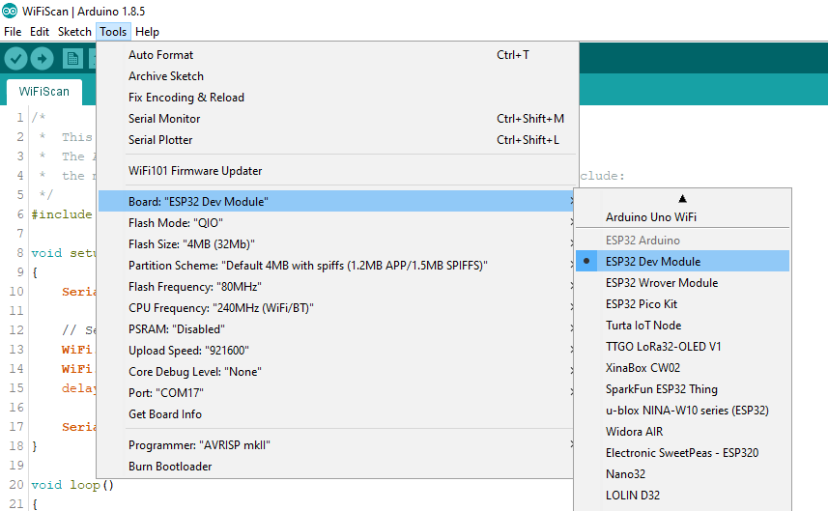
Bắt đầu với MakerBot BANHMI
Cài đặt MakerBot BANHMI với Arduino
Cài Đặt ESP32 Arduino
Mở Arduino IDE>File>Preferences
Tại phần Additional Board Manager URLs:
https://dl.espressif.com/dl/package_esp32_index.json
Chọn Tool > Board > Boards Manager
Tìm kiếm với từ khóa “esp32” , trong danh sách kết quả chọn “ESP32 by Espressif Systems” và nhấn Install

Slide 18
Bắt đầu với MakerBot BANHMI
Cài đặt MakerBot BANHMI với Arduino
Platform IO

Slide 19
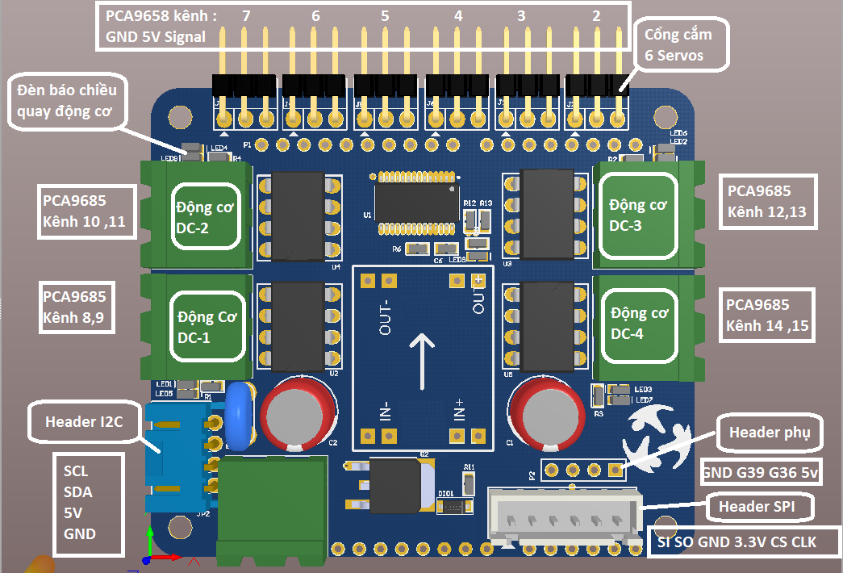
Bắt đầu với MakerBot BANHMI
Lập trình MakerBot BANHMI với Arduino

Slide 20
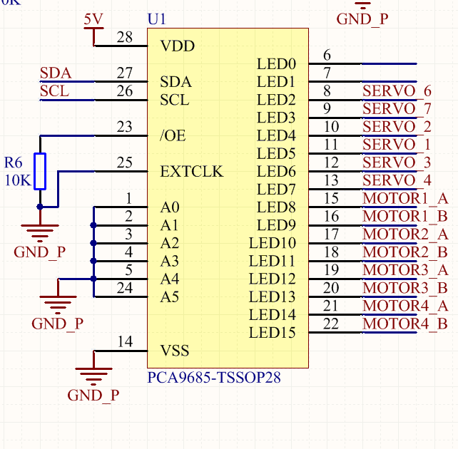
Bắt đầu với MakerBot BANHMI
Điều khiển động cơ Servo và DC
Sử dụng thư viện Adafruit PCA9685:
Link tải thư viện: https://github.com/adafruit/Adafruit-PWM-Servo-Driver-Library
http://adafruit.github.io/Adafruit-PWM-Servo-Driver-Library/html/class_adafruit___p_w_m_servo_driver.html
Ví dụ mẫu điều khiển servo File->examples->Adafruit-PWM-Servo-Driver-Library>servo
Ví dụ PWM: File->examples->Adafruit-PWM-Servo-Driver-Library->PWMtest
Tài liệu tham khảo PWM: http://arduino.vn/reference/xung-pwm

Slide 21
Bắt đầu với MakerBot BANHMI
Điều khiển động cơ Servo và DC
Khai báo thư viện
#include <Wire.h> //thư viện I2c của Arduino, do PCA9685 sử dụng chuẩn giao tiếp i2c nên thư viện này bắt buộc phải khai báo #include <Adafruit_PWMServoDriver.h> // thư viện PCA9685
Khởi tạo clas của thư viện với địa chỉ gốc
Adafruit_PWMServoDriver pwm = Adafruit_PWMServoDriver();
Hoặc khởi tạo với địa chỉ tùy biến, kết nối nhiều mạch
Adafruit_PWMServoDriver pwm1 = Adafruit_PWMServoDriver(0x70); Adafruit_PWMServoDriver pwm2 = Adafruit_PWMServoDriver(0x71);

Slide 22
Bắt đầu với MakerBot BANHMI
Điều khiển động cơ Servo và DC
Khởi tạo trong hàm setup
pwm.begin(); //khởi tạo PCA9685
pwm.setOscillatorFrequency(27000000); // cài đặt tần số giao động pwm.setPWMFreq(50);// cài đặt tần số PWM //tần số PWM được cài đặt từ 24-1600 HZ, tần số này được cài đặt tùy thuộc vào nhu cầu xử dụng
Để điều khiển được cả servo và động cơ DC cùng nhau, tần số PWM điều khiển được cài đặt trong khoảng50-60Hz Khởi tạo trong hàm setup
Wire.setClock(400000); // cài đặt tốc độ giao tiếp i2c ở tốc độ cao nhất(400 Mhz) , hàm này có thể bỏ qua nếu gặp lỗi hoặc không có nhu cầu tử dụng I2c tốc độ cao

Slide 23
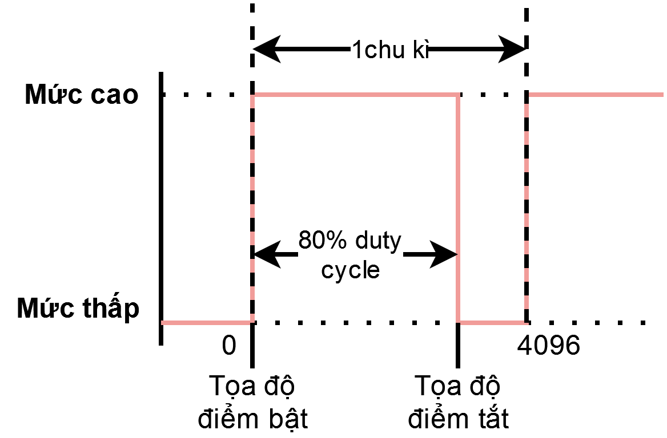
Bắt đầu với MakerBot BANHMI
Điều khiển động cơ Servo và DC
Cấu trúc Hàm băm xung PWM
Tên class | Đối tượng | Tham số
pwm | setPWM | Kênh PWM số | Tọa độ bật (0-4096) | Tọa độ tắt (0-4096)
pwm.setPWM(kênh PWM, tọa độ bật, tọa độ tắt);

Slide 24
Bắt đầu với MakerBot BANHMI
Điều khiển động cơ Servo và DC
Cấu trúc Hàm băm xung PWM
pwm.setPWM(kênh PWM,toa độ bật, toa độ tắt);
//kênh PWM, kênh đầu ra có thế xem hình ở đầu slide và điền vào số kênh muốn điều khiển trong khoảng 0-15
//toa độ trị bật, tọa đổ điểm bắt đầu nâng mức logic lên cao 0-4095 (2^12)
//giá trị bật quyết định tốc độ của động cơ (duty cycle), toa độ trị bắt, tọa đổ điểm kết thúc hạ nâng mức logic xuống thấp

Slide 25
Bắt đầu với MakerBot BANHMI
Điều khiển động cơ Servo và DC
Cấu trúc Hàm băm xung PWM
Ví dụ so sánh với hàm analogWrite()
pwm.setPWM(13 ,0, 255); // chọn chân số 13, giá trị pwm 255
tương đương
analogWrite(13 , 255)
Hoặc
pwm.setPWM(13 ,0, 0); // chọn chân số 13, giá trị pwm 0
tương đương
analogWrite(13 , 0)

Slide 26
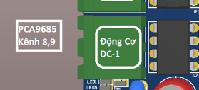
Bắt đầu với MakerBot BANHMI
Điều khiển động cơ Servo và DC
Điều khiển động cơ DC
pwm.setPWM(chan2, 0, val);
pwm.setPWM(chan1, 4096, 0); //makerbot Sử dụng 2 kênh của PCA9685 , để điều khiển động cơ qua 1 chân luôn ở trạng thái tắt

Slide 27
Bắt đầu với MakerBot BANHMI
Điều khiển động cơ Servo và DC
Điều khiển động cơ DC
Ví dụ: điều khiển động cơ số 1 tốc độ quay 50%, chiều quay thuận
pwm.setPWM(8, 0, 2048); //chân số 8 set chiều dương là PWM 50%
pwm.setPWM(9, 0, 0); //chân số 9 set chiều âm
//điều khiển kênh 8 và 9 của động cơ 1, tốc độ 50% = 4096/2
Ví dụ: điều khiển động cơ số 1 tốc độ quay 75%, chiều quay ngịch
pwm.setPWM(8, 0, 0); //chân số 8 set chiều âm
pwm.setPWM(9, 0, 2730); //chân số 9 set chiều dương là PWM 75%
//điều khiển kênh 8 và 9 của động cơ 1, tốc độ 75% = 4096/1.5

Slide 28
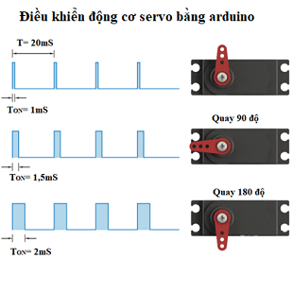
Bắt đầu với MakerBot BANHMI
Điều khiển động cơ Servo và DC
Điều khiển Servo
Để điều khiển động cơ servo chúng ta sử dụng xung PWM ở tần số 50Hz
Cách điều khiển góc (đối với Servo 180 ) dựa theo độ rộng xung bật như hình bên
Đối với Servo 360 ta không điều khiển được góc mà chỉ điều khiển được tốc độ quay và chiều quay dựa vào độ rộng xung bật tương tự như servo 180

Slide 29
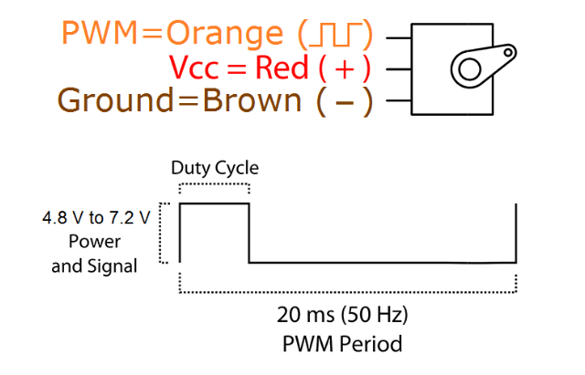
Bắt đầu với MakerBot BANHMI
Điều khiển động cơ Servo và DC
Điều khiển Servo
Điều khiển sử dụng hàm băm xung PWM
- Tính độ giá trị PWM dựa theo thời gian
ví dụ ở góc 180 độ
pwm_val = T_on/(Ts/4096) = 2/(20/4096) = 409.6
Vậy để set góc 180 độ ta cần sử dụng:
pwm.setPWM(5, 0, 410); // chọn kênh servo số 5
Điều khiển sử dụng hàm set thời gian
Đưa vào giá trị thời gian chính xác ở đơn vị micro giây
pwm.writeMicroseconds(kênh PWM, microsec);
//Microsec, thời gian xung ở mức cao trong 1 chu kì( trạng thái bật)
Ví dụ set góc 180 độ:
pwm.writeMicroseconds(5, 2000); // chọn kênh servo số 5

Slide 30
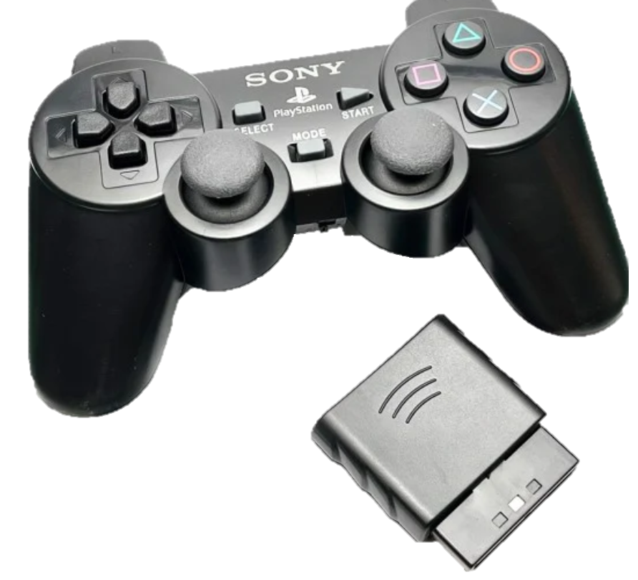
Tay điều khiển PS2
Tay điều khiển PS2 không dây
Sử dụng thư viện tay cầm PS2:
Link tải thư viện: https://github.com/makerhanoi/Arduino-PS2X-ESP32-Makerbot
Ví dụ mẫu File->examples->Arduino-PS2X-ESP32-Makerbot>PS2X_Example_VIA_Makerbot_ESP32

Slide 31
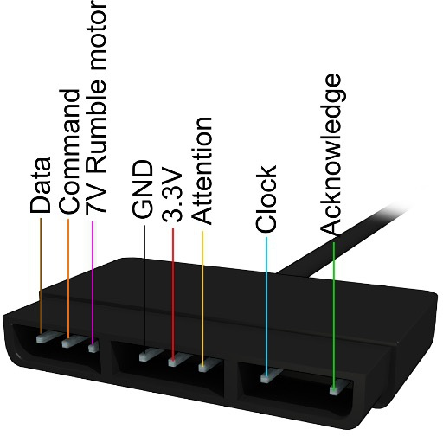
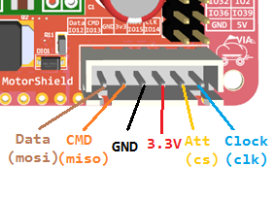
Tay điều khiển
Sơ đồ kết nối tay điều khiển PS2
Lưu ý có 2 chân ta không sử dụng là chân số 3 (Rumble motor) và chân số 7 (Acknowledge)

Slide 32
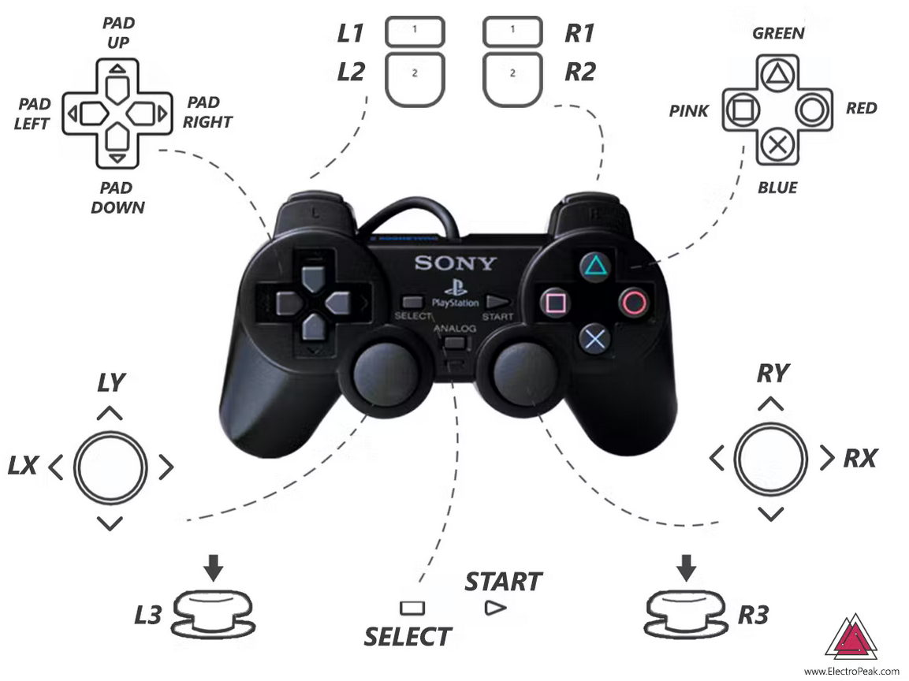
Tay điều khiển
Lập trình tay điều khiển PS2
Bản đồ nút bấm tay điều khiển PS2

Slide 33
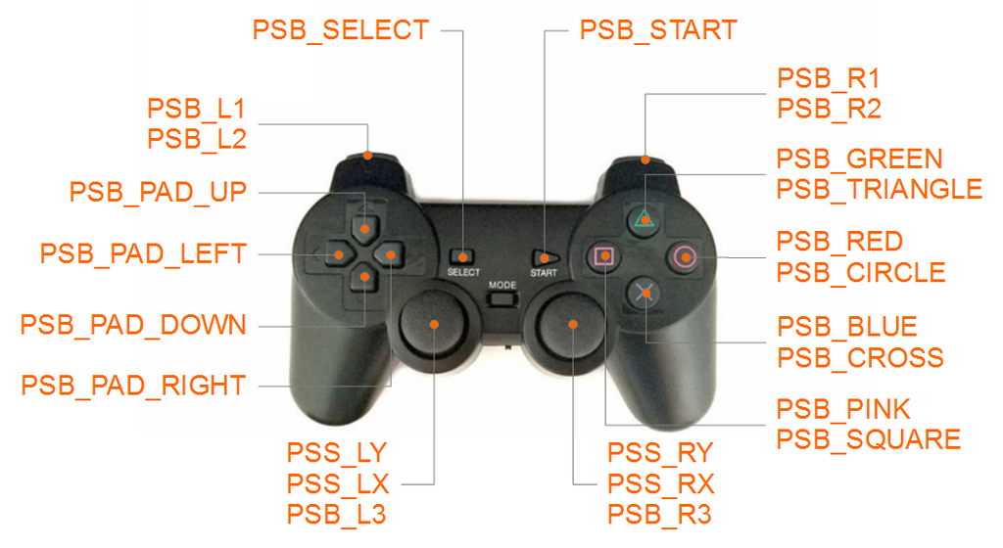
Tay điều khiển
Lập trình tay điều khiển PS2
Bản đồ nút bấm tay điều khiển PS2

Slide 34
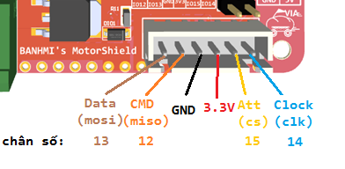
Tay điều khiển
Lập trình tay điều khiển PS2
Bắt đầu với ví dụ đọc các nút bẩm gửi từ tay cầm (PS2X_Example_VIA_Makerbot_ESP32)
Khai báo thư viện cho tay cầm:
#include <PS2X_lib.h> // Khai báo thư viện
Định nghĩa các chân điều khiển
#define PS2_DAT 12 // MISO
#define PS2_CMD 13 // MOSI
#define PS2_SEL 15 // SS
#define PS2_CLK 14 // SLK
Khởi tạo class của thư viện
PS2X ps2x; // khởi tạo class PS2x

Slide 35
Tay điều khiển
Lập trình tay điều khiển PS2
Bắt đầu với ví dụ đọc các nút bẩm gửi từ tay cầm (PS2X_Example_VIA_Makerbot_ESP32)
Bắt đầu kết nối trong hàm setup()
Khởi tạo Serial monitor với tốc độ 115200
Serial.begin(115200);
Kêt nối với tay cầm bằng hàm ps2x.config_gamepad, thử kết nối lại trong vòng 10 lần nếu quá 10 lần không kết nối được với tay cầm thì sẽ dừng lại
int error = -1;
for (int i = 0; i < 10; i++) // thử kết nối với tay cầm ps2 trong 10 lần
{
delay(1000); // đợi 1 giây
// cài đặt chân và các chế độ: GamePad
error = ps2x.config_gamepad(PS2_CLK, PS2_CMD, PS2_SEL, PS2_DAT, pressures, rumble);
Serial.print(".");
if(!error) //kiểm tra nếu tay cầm đã kết nối thành công
break; // thoát khỏi vòng lặp
}

Slide 36
Tay điều khiển
Lập trình tay điều khiển PS2
Bắt đầu với ví dụ đọc các nút bẩm gửi từ tay cầm (PS2X_Example_VIA_Makerbot_ESP32)
Đọc tay điều khiển trong hàm hàm loop()
Cập nhật các giá trị của tay điều khiển
ps2x.read_gamepad(false, false); // gọi hàm để đọc tay điều khiển
Đọc nút bấm với nhiểu cách khác nhau, đọc theo kiểu digital, True khi nhấn, False khi không bám:
// các trả về giá trị TRUE (1) khi nút được giữ
if (ps2x.Button(PSB_START)) // nếu nút Start được giữ, in ra Serial monitor Serial.println("Start is being held");
Đọc nút bẩm theo kiểu Analog, lấy giá trị độ lớn, ấn mạnh hay nhẹ:
if (ps2x.Button(PSB_PAD_UP)) // tương tự như trên kiểm tra nút Lên (PAD UP)
{
Serial.print("Up held this hard: ");
Serial.println(ps2x.Analog(PSAB_PAD_UP), DEC); // đọc giá trị analog ở nút
này, xem nút này được bấm mạnh hay nhẹ
}

Slide 37
Tay điều khiển
Lập trình tay điều khiển PS2
Bắt đầu với ví dụ đọc các nút bẩm gửi từ tay cầm (PS2X_Example_VIA_Makerbot_ESP32)
Đọc nút bấm theo sự thay đổi trạng thái (bật, bật hoặc tắt, tắt)
if (ps2x.ButtonPressed(PSB_CIRCLE)) // Trả về giá trị TRUE khi nút được ấn (từ tắt sang bật)
Serial.println("○ just pressed");
if (ps2x.NewButtonState(PSB_CROSS)) // Trả về giá trị TRUE khi nút được thay đổi trạng thái (bật sang tắt, hoặc tắt sang bật)
Serial.println("× just changed");
if (ps2x.ButtonReleased(PSB_SQUARE)) // Trả về giá trị TRUE khi nút được thả ra (từ bật sang tắt)
Serial.println("□ just released");
Đọc nhiều nút bấm theo sự thay đổi trạng thái
if (ps2x.NewButtonState()) { // Trả về giá trị TRUE khi nút được thay đổi
trạng thái (bật sang tắt, hoặc tắt sang bật)
if (ps2x.Button(PSB_L3)) Serial.println("L3 pressed");
if (ps2x.Button(PSB_R3)) Serial.println("R3 pressed");
if (ps2x.Button(PSB_L2)) Serial.println("L2 pressed");
}

Slide 38
Tay điều khiển
Lập trình tay điều khiển PS2
Bắt đầu với ví dụ đọc các nút bẩm gửi từ tay cầm (PS2X_Example_VIA_Makerbot_ESP32)
Đọc giá trị joystick
Serial.print("Stick Values:");
Serial.print(ps2x.Analog(PSS_LY)); // đọc trục Y của joystick bên trái.
Serial.print(","); Serial.print(ps2x.Analog(PSS_LX), DEC); Serial.print(","); Serial.print(ps2x.Analog(PSS_RY), DEC); Serial.print(","); Serial.println(ps2x.Analog(PSS_RX), DEC); }

Slide 39
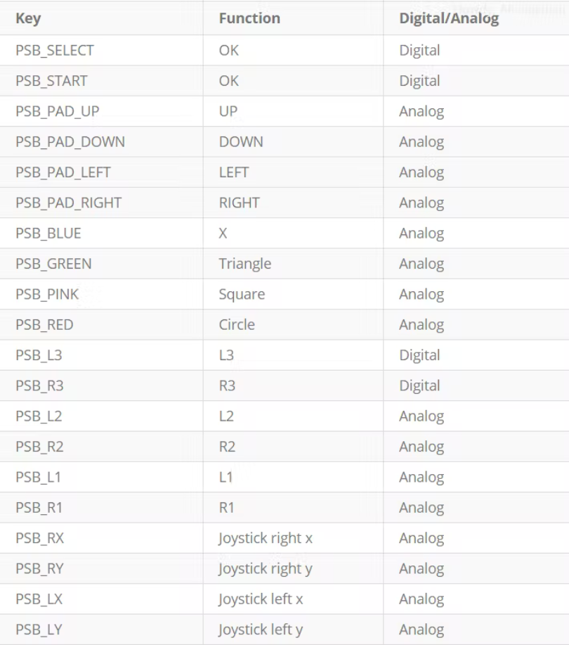
Tay điều khiển
Lập trình tay điều khiển PS2

Slide 40
QUIZZ time !!!

Slide 41
QUIZZ time !!!
Bài tập thực hành
Sử dụng Tinkercad circuit hãy viết 1 chương trình sử dụng Arduino uno mô phỏng sao cho in ra Serial monitor dòng chữ sau :
“ hello Via \n “ in ra lúc bắt đầu và xuất hiện lại sau mỗi 3 giây
“ VRC 2022\n” in ra lúc bắt đầu và xuất hiện lại sau mỗi 2 giây
Ví dụ :
00:00 Hello VIA
VRC2022
…………………
00:02 VRC2022
00:03 Hello VIA
--------------
00:04 VRC2022
00:06 Hello VIA

